Slide 1
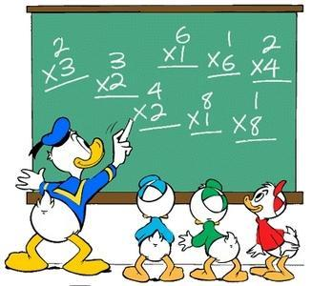
RIPETIZIONI DI MATEMATICA E FISICA
Studente di ingegneria offre ripetizioni per gli studenti di 4^ e 5^ SCIENTIFICO, ARTISTICO e MUSICALE. Per maggiori informazioni contattare il numero sottostante:
Tel. 328 28 47 710

